Slide 1
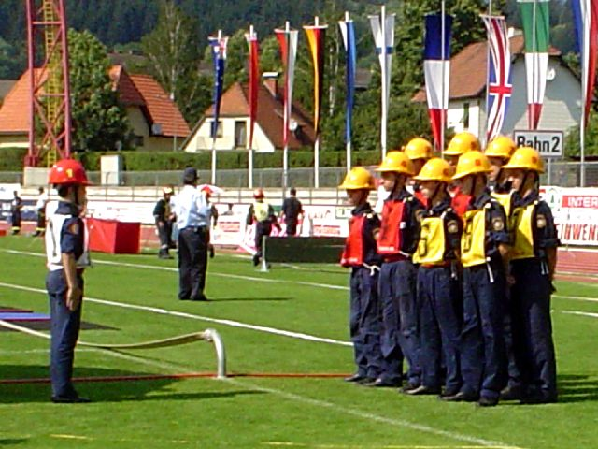
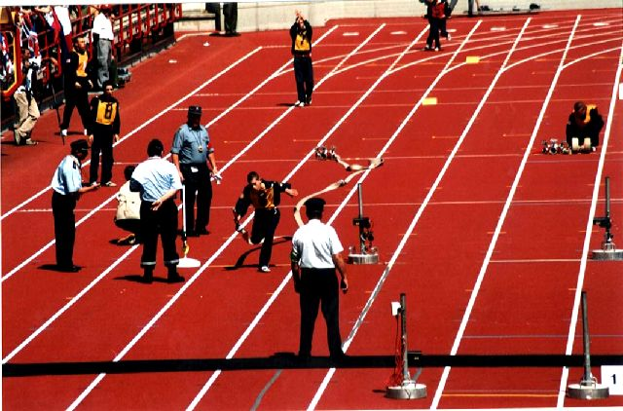
Allgemeine Bestimmungen
Der Feuerwehrjugend-leistungsbewerb besteht aus zwei Disziplinen:
Feuerwehr-Hindernisübung
400 m Staffellauf mit Hindernissen

Slide 2
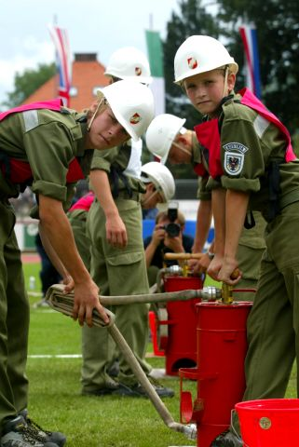
Allgemeine Bestimmungen
Bewerbsgruppe & Altersbestimmungen
Die Bewerbsgruppe besteht aus mindestens 9 Bewerbern
zusätzlich kann ein Reservemann (10 Teilnehmer) eingesetzt werden.
Teilnahmeberechtigt sind Bewerber im Alter von 12 bis 16 Jahren.
Dabei gilt für die 12 bzw. 16-jährigen, dass jeweils der gesamte Jahrgang zugelassen wird.
Für die Altersbewertung wird das effektive Alter am Stichtag (ist 1. Bewerbstag)
herangezogen.
Altersberechnung

Slide 3
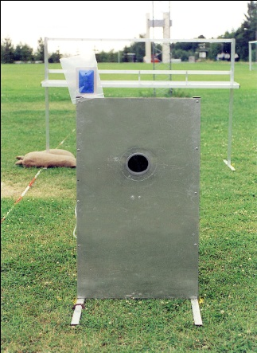
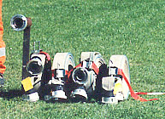
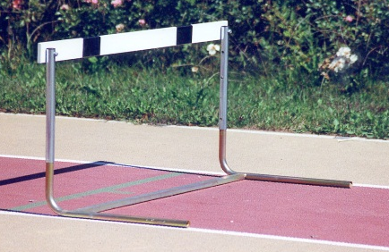
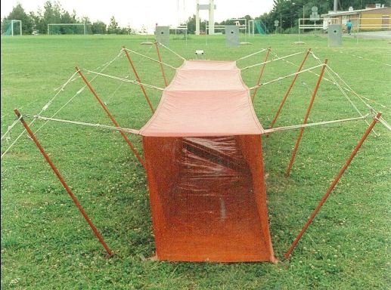
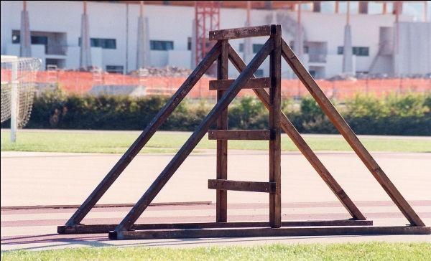
Allgemeine Bestimmungen
Sämtliche zur Durchführung des Feuerwehrjugendleistungs-bewerbes erforderlichen Geräte werden vom Veranstalter beigestellt und aufgebaut.
Andere als die beigestellten Geräte, sowie selbst mitgebrachte Hilfsmittel dürfen beim Leistungsbewerb nicht verwendet werden.
Die Geräte haben auf allen Bewerbsbahnen gleicher Art zu sein.

Slide 4
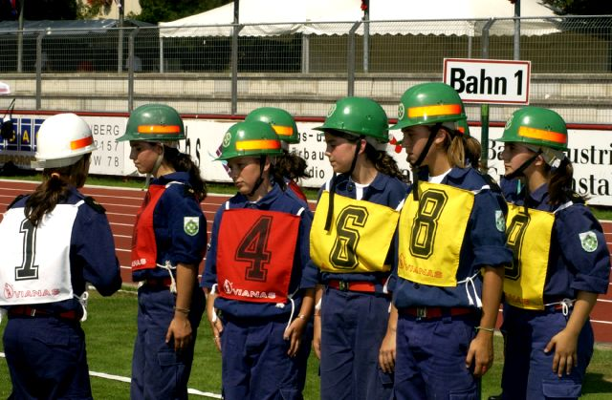
Allgemeine Bestimmungen
Die Gruppe tritt im landesüblichen Arbeitsanzug (Dienstbekleidung) an.
Schutzhandschuhe und Feuerwehrgurt sind zulässing sofern sie von der ganzen Gruppe getragen werden.
Die Schuhbekleidung ist beliebig auf eine möglichste einheitliche Farbe ist zu achten
Spikes- und Stollenschuhe sind nicht zulässig
Es werden die Landesüblichen Schutzhelme getragen.

